Slide 1
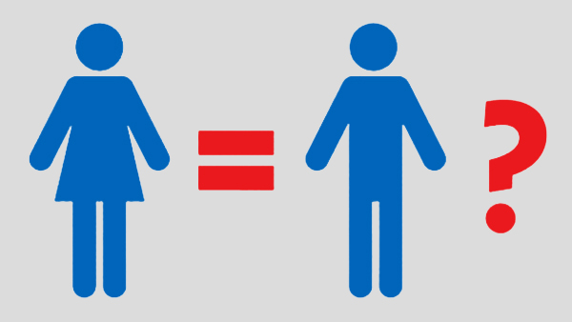
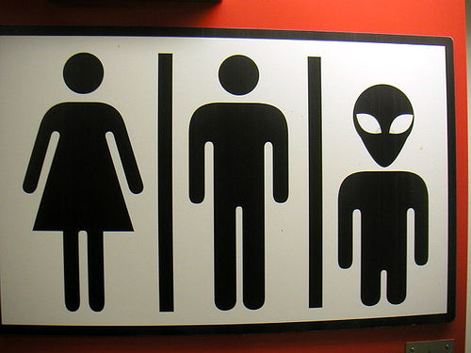
ГЕНДЕРНОЕ ВОСПИТАНИЕ В 21 ВЕКЕ
Soolise kasvatus XXI sajandil

Slide 2
Изменения стереотипов
Гендер - интерпретирован как «социальный пол»,
обращается внимание не на биологические различия между полами, а на социальные.
Веками складывались и выстраивались типичные, стандартизированные представления о понятиях «мужское» и «женское», об образах и ролях, присущих тому или иному полу.
Эти стереотипы распространяются на всех представителей гендера независимо от индивидуальных особенностей, возраста или происхождения.
Они затрагивают не только черты личности, но особенности принятия управленческих решений.

Slide 3
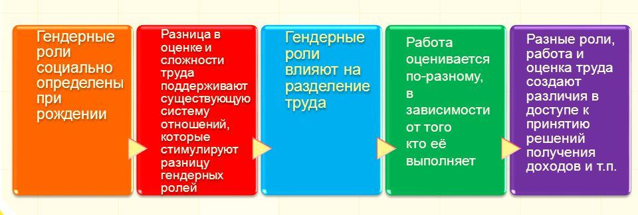
Гендерные различия в оценке труда

Slide 4
7 гендерных стереотипов, которые влияют на отношения мужчин и женщин
Дети,
Да или нет,
Богатство,
Брак,
Уход за детьми,
Семья или карьера,
Эмоции = логика,
https://www.youtube.com/watch?v=YGink6q0dlg

Slide 5
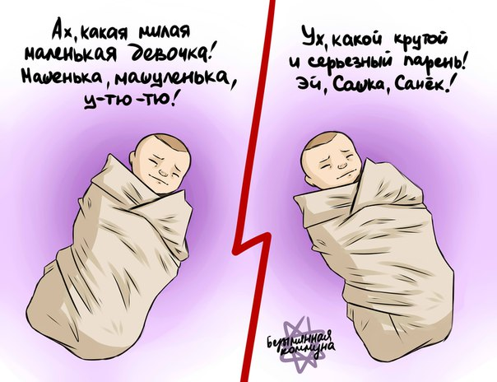

Slide 6
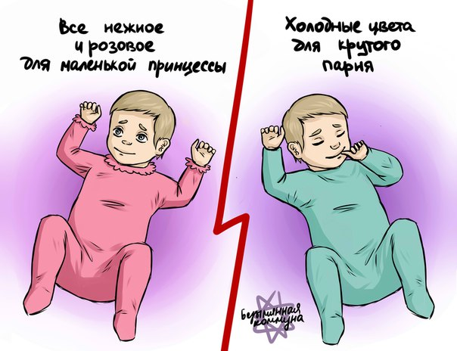

Slide 7
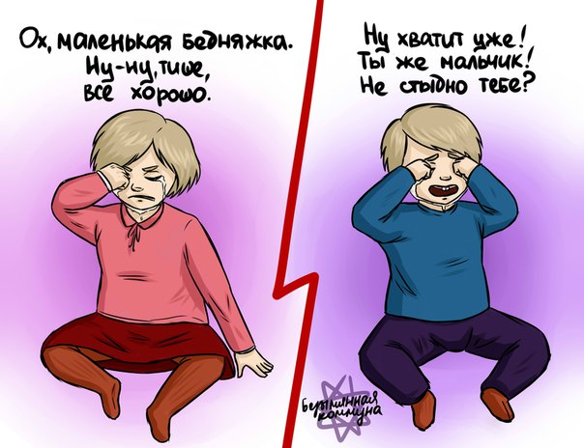

Slide 8
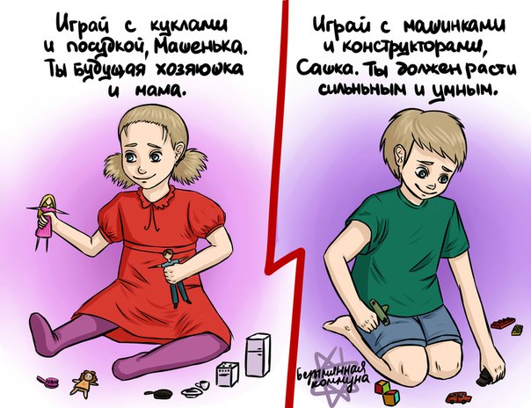

Slide 9
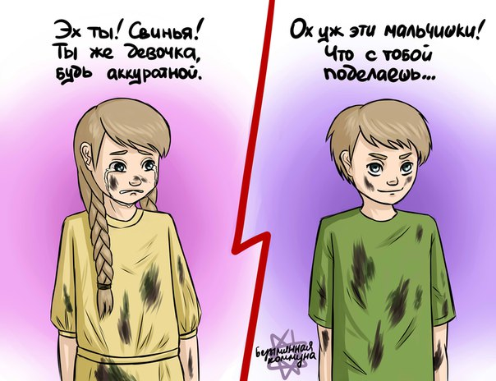

Slide 10
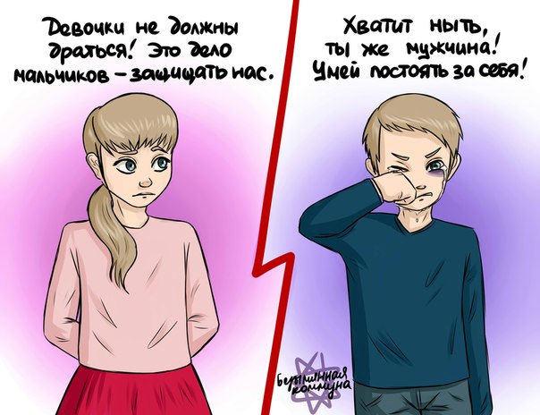

Slide 11
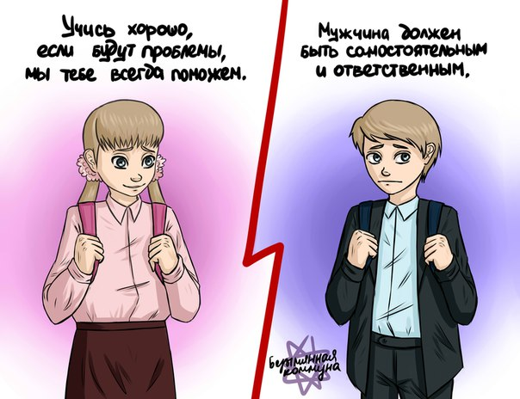

Slide 12
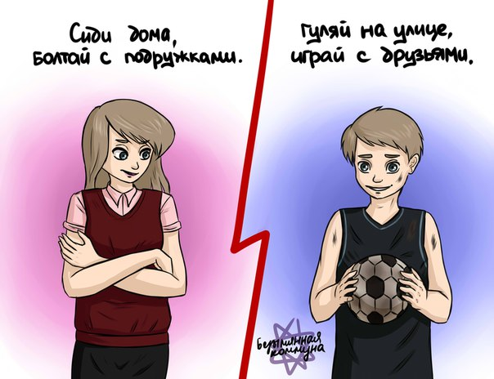

Slide 13
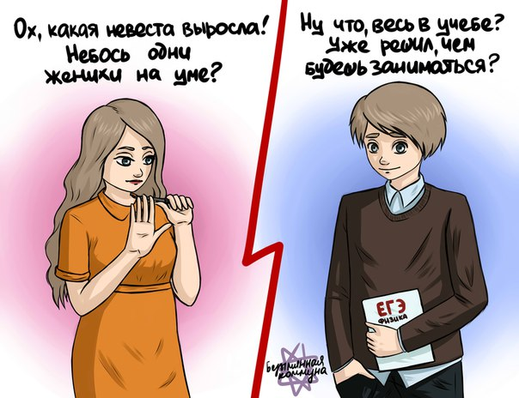

Slide 14
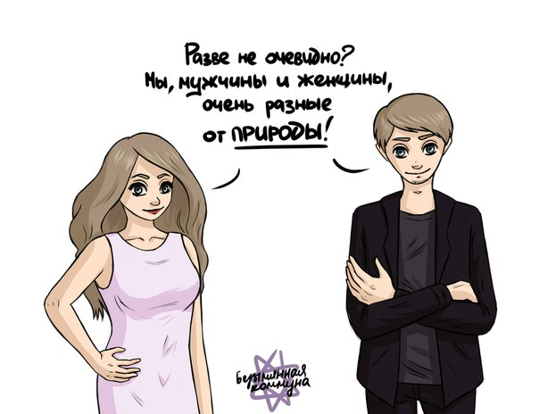

Slide 15
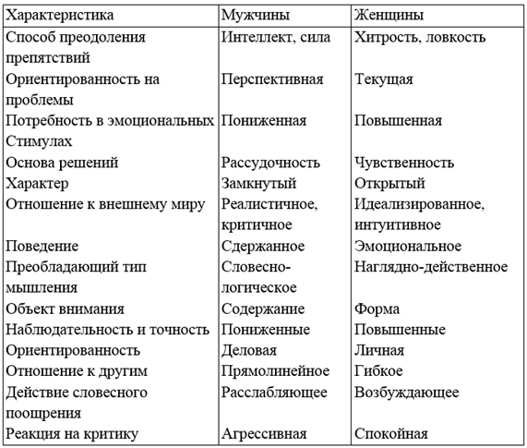

Slide 16
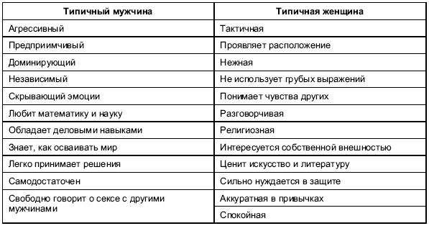
Типичность и многообразие

Slide 17
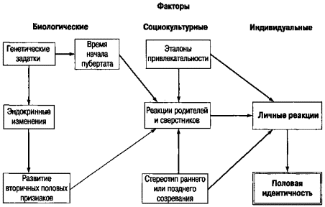

Slide 18
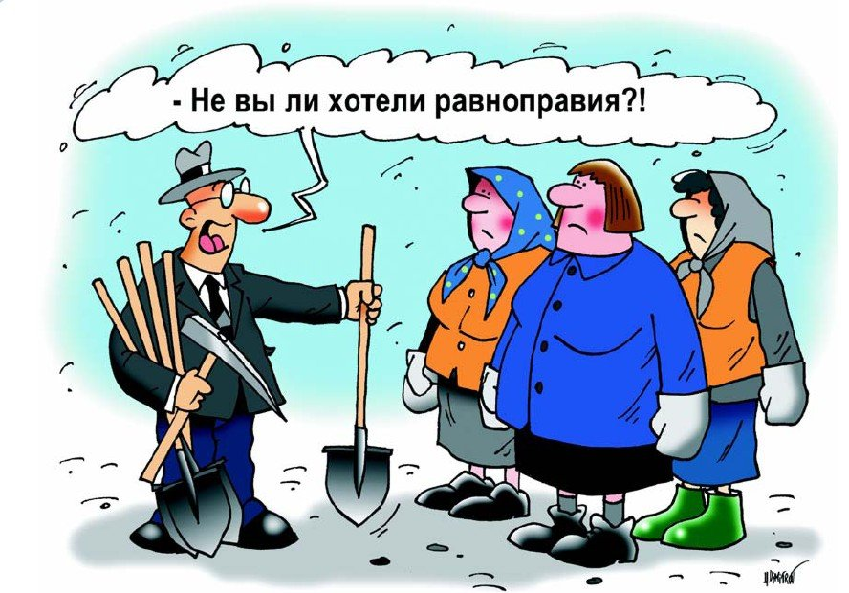
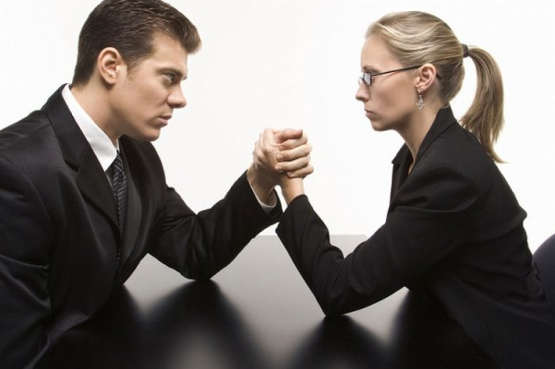
Нужно ли равенство?

Slide 19
Короткие обучающие видео
Gender Stereotypes - https://www.youtube.com/watch?v=ujGqiZIarAY
Gender Equality in Education - https://www.youtube.com/watch?v=J1MkBNVfAxE
How to close gender gap - https://www.youtube.com/watch?v=MRTgW8VAOBU -
Гендерное равенство работает EBRD - https://www.youtube.com/watch?v=oEJo5Ts4bhU-
OECD about Education, Salary, Family, Entreprenership, Employment. https://www.youtube.com/watch?v=j85fGU3PeeY
European Commision about in equality - https://www.youtube.com/watch?v=TWvJ3Dd2Y9M
Index in Gender Equality - https://www.youtube.com/watch?v=b7E5wlyVymE
Gender Pay Gap - https://www.youtube.com/watch?v=sVnLHVVR568
Protecting yout Rights - Gender Equality https://www.youtube.com/watch?v=kgL2ZAa421U–
Stereotypes https://www.youtube.com/watch?v=0BEQ4qj6ZsY
Violence https://www.youtube.com/watch?v=9pwNOxhJh34

Slide 20
Основная информация
Гендер - Cоциальная идетичность
Генденрные стереотипы (социальные роли)
Теория гендерных ролей
1900-1920 большая дискриминация на рабочем месте, женщина работала на конвеере. Мужщина был бы руководителем
1930-1950 Великая депресия – мужщины на войне, у женщины меняюется роль на рабочем месте
1960-1970 р/еволюция – большой скачёк работающим женщин
1990 – позиция женщин в обществе заметно улучшилась, в том числе и колличество работающих женщин. К 2012 году с 20 к 72% женщин работающих женщин

Slide 21
Различия
ГЕНДЕРНОЕ РАВНОПРАВИЕ…
Что нужно сделать чтобы улучшить ситуацию

Slide 22

Конференция
Конференция «Путь к гендерному равноправию» 26го мая 2016 в Tallink Conference & Spa Hotell с 10.00 до 16.30. Рабочии языки: русский и эстонский
Самым активные будут премированы поездкой в Стокхольм или посейщением семьёй спа центра – начнем с лайка www.facebook.com/SSCW.ESTONIA
Участники конференции получат сертификаты участия и смогут принять участие в других проектах/мероприятиях SSCW
Регистрация и информация julia@sscw.ee или vassili@sscw.ee

Slide 23
Исследование
Исследование - о положении молодёжи - с целью обозначить отношиени молодёжи к гендерным ролям и стереотипам.
Среди ответивших на вопросы исследования будут разыграны призы.
Ответить на вопросы исследования сможете на сайте www.sscw.ee , кликнув на cсылку (Noorte hoiuakute uuring).

